Slide 1
UML基础Ⅰ：用例图、类图、状态图、顺序图、协作图、部署图
报告人：G01小组
组长：陈铉文
组员：刘值成、张威杰、于坤、章奇妙

Slide 2
01
用例图
content
02
类图
03
状态图
04
顺序图
05
协作图
06
部署图
07
文献参考

Slide 3
用例图
/01

Slide 4



用例图的元素
用例模型的基本组成部分
· 参与者——系统外部的一个人或物，它以某种方式参与系统执行的过程。用一个小人表示
· 用例——用例就是外部可见的系统功能，对系统提供的服务进行描述。用椭圆表示。
· 子系统——用来展示系统的一部分功能，这部分功能联系紧密。用方框表示。
参与者
用例
子系统

Slide 5
用例图的作用
1.用来描述将要开发系统的功能需求和系统的使用场景
2.作为设计和开发过程的基础，促进各阶段开发工作进展
3.用于验证与确认系统需求

Slide 6
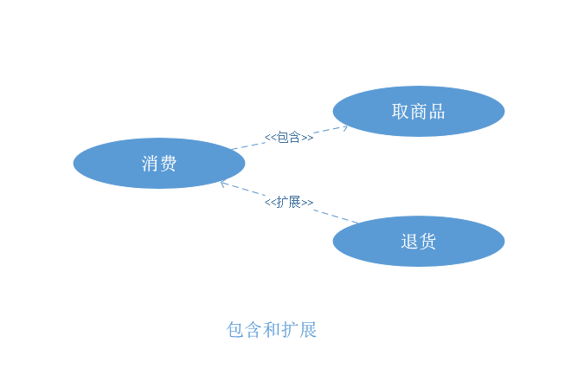
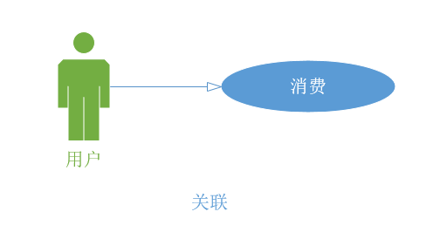
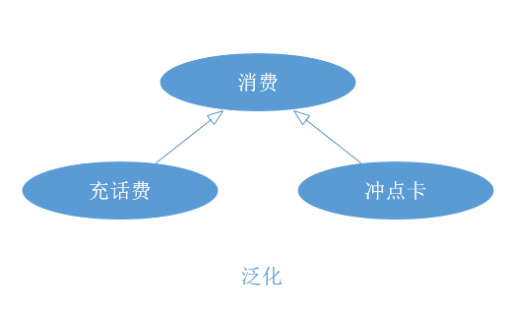
用例关系
用例图包含的关系
· 关联——表示参与者与用例之间的通信，任何一方都可发送或接受消息。
· 泛化——继承关系，子用例和父用例像是，但表现出更特别的地方。
· 包含——其中一个用例的行为包含另一个用例的行为，基本用例会用到子用例。
· 扩展——对基本用例的扩展，基本用例是完整的，子用例不一定参与。

Slide 7
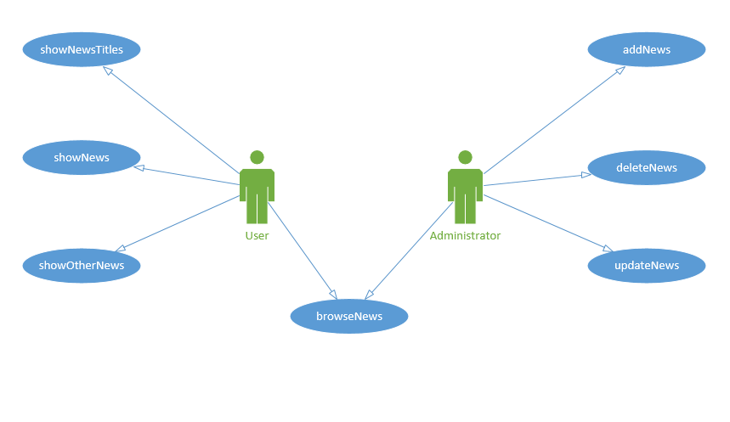
新闻中心管理系统

Slide 8
类图
/02

Slide 9
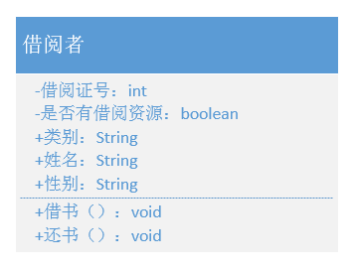
类图概念
1.什么是类？
类是一组具有相同属性、操作、关系和语义的对象的抽象。
2.类图的基本概念
类图是用来显示系统中的类、接口及他们之间的静态结构和关系的一种静态模型，它用于描述系统的结构。
3.类的组成
· 类名
· 属性：[可见性] 名称 ：类型 [ = 缺省值]
· 操作：[可见性] 名称(参数表) [ ： 返回类型]
· + ：表示public
· - ：表示private
· #：表示protected

Slide 10
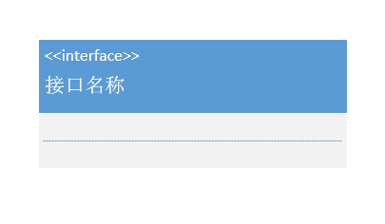
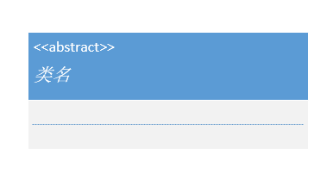
接口和抽象类
1.接口
接口使描述类部分行为的一组操作，它也是一个类提供给另一个类的一组操作。通常接口被描述为抽象操作，意思就是只标识（返回值、操作名称、参数表）说明它的行为，而真正实现部分放在使用该接口的对象中。接口只负责定义操作而不具体的实现。
2.抽象类
抽象类是包含一种或多种抽象方法的类，他本身不需要构造实例。定义抽象类后，其他类可以对它进行扩充并且通过实现其中的抽象方法，使抽象类具体化。
接口
抽象类

Slide 11
接口和抽象类
接口和抽象类的区别
1.抽象类可以包含某些实现代码，但接口没有任何实现部分
2.抽象类可以包含属性，而接口没有
3.接口可以被继承，而抽象类不能
4.抽象类可以有构造函数，而接口没有
5.抽象类可以继承其他类和接口，而接口只能继承接口
6.接口支持多继承，而抽象类只支持单继承

Slide 12
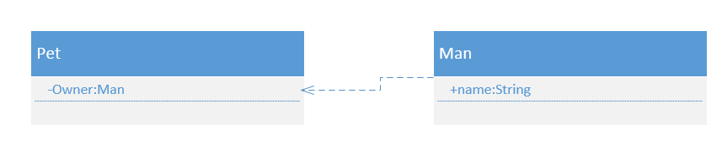
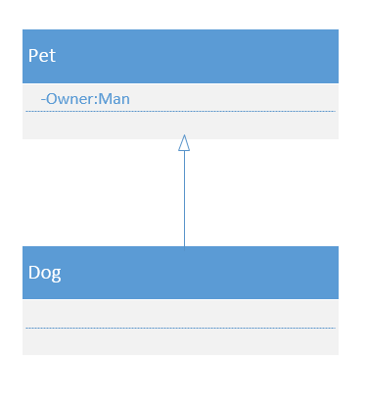
类的关系
1.依赖关系
依赖关系表示两个或多个模型语义上的关系。它表示了这样一种情形，对于一个元素（服务提供者）的某些改变可能会影响或提供消息给其他元素（使用者），即使用者以某种形式依赖于其他类元。
依赖关系
2.泛化关系
泛化关系即继承关系。
泛化关系

Slide 13
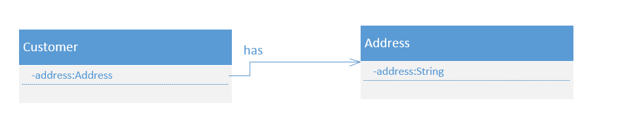
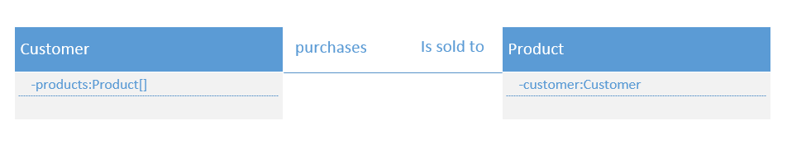
类的关系
3.关联关系
关联关系是一种结构关系，它指明一个事物的对象于另一个事物的对象之间的联系。常见的关联关系有单向关联，双向关联，聚合关系，组合关系。
单向关联
双向关联

Slide 14
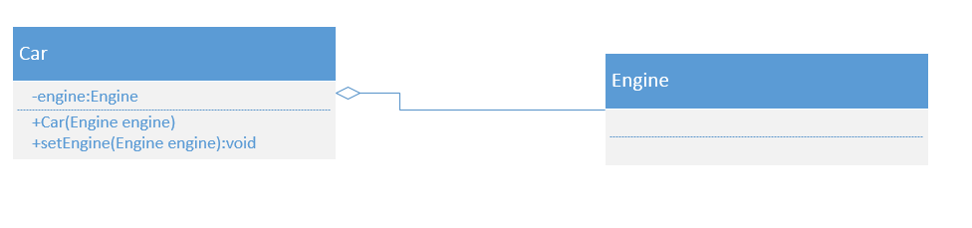
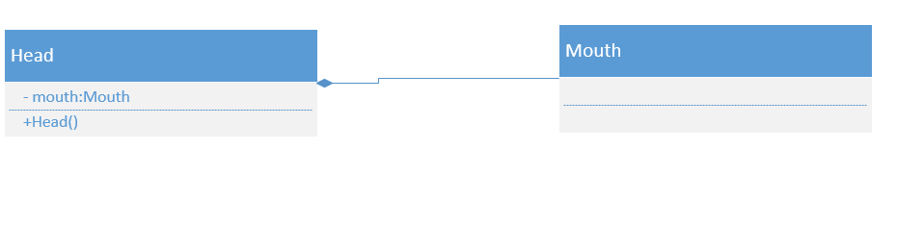
类的关系
聚合关系和组合关系的区别
聚合和组合都是整体包含部分，但聚合关系中的部分脱离整体仍然可以独立存在，而组合关系的部分脱离整体则不能独立存在
聚合关系
组合关系

Slide 15
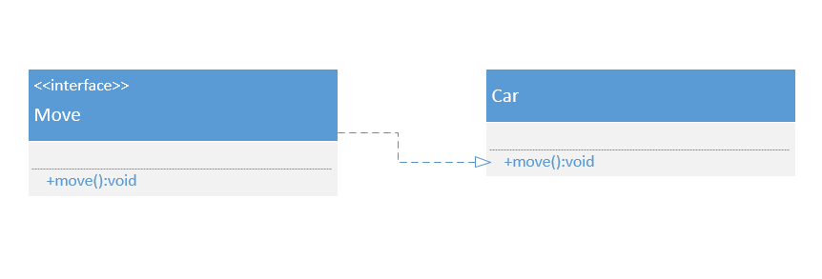
类的关系
4.实现关系
实现关系通常在两种情况下被使用：在接口与实现该接口的类之间；在用例即实现该用例的协作之间。

Slide 16
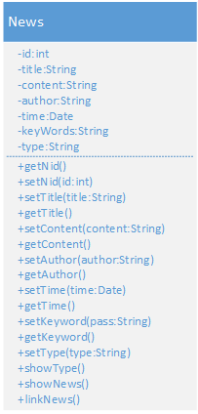
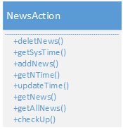
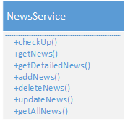
新闻中心管理系统
NewsAction类：表示新闻增删改操作的类，主要提供业务逻辑的方法。
NewsService类：
表示实现增删改的类，同时提供前台获得新闻列表的方法，该类执行具体的业务逻辑
基本新闻类

Slide 17
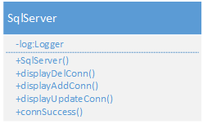
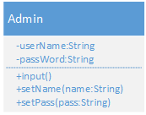
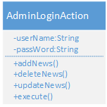
新闻中心管理系统
sqlServer类：表示数据库连接的类，包含日志属性
管理员类
AdminLoginAction类：管理员登录后台时的类

Slide 18
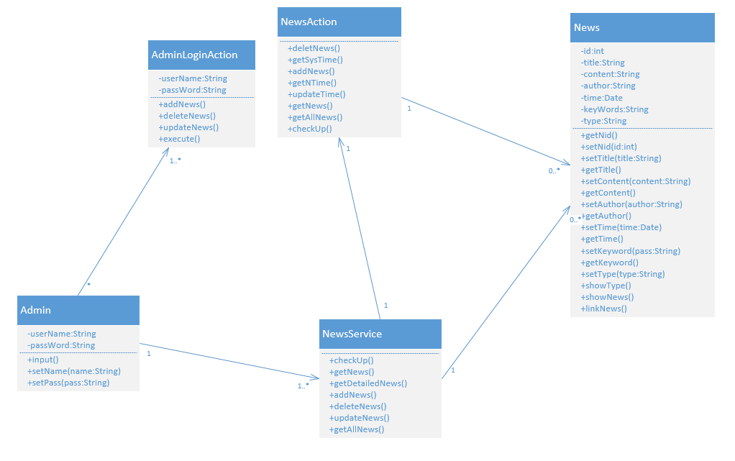
新闻中心管理系统
类之间的关系

Slide 19
状态机图
/03

Slide 20
状态机图概述
状态机图是系统分析的常用工具之一，它通过建立类对象的生存周期模型来描述对象对事件变化的动态行为。
UML状态机图中的状态是指在对象的生命周期中满足某些东西，执行某些活动或等待某些事物时的一个条件或状况。状态用圆角矩阵表示，初态用实心圆点表示，终态用圆形内嵌圆点表示。

Slide 21
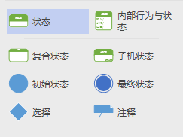
状态机图的基本元素
1.状态
状态定义对象在其生命周期中的条件或状况
2.转换
对象的状态之间的转移叫转换，它包括事件和动作。
Visio2016状态图构件

Slide 22
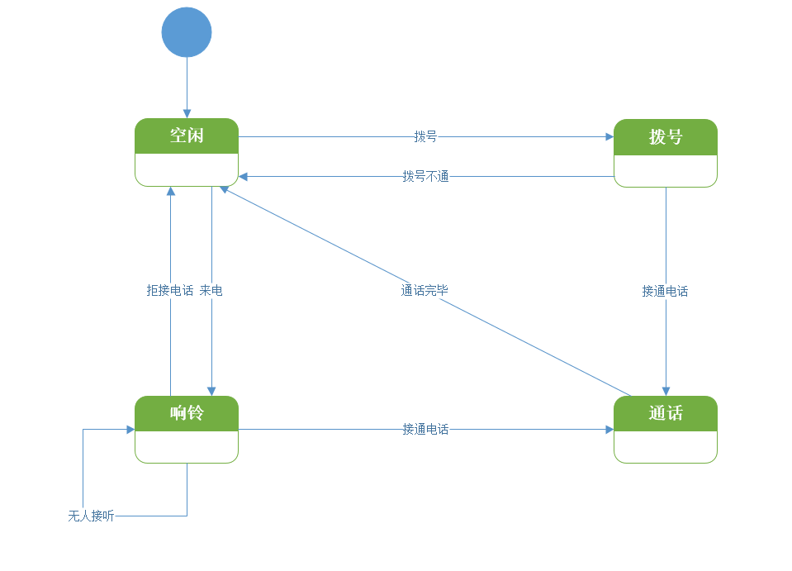
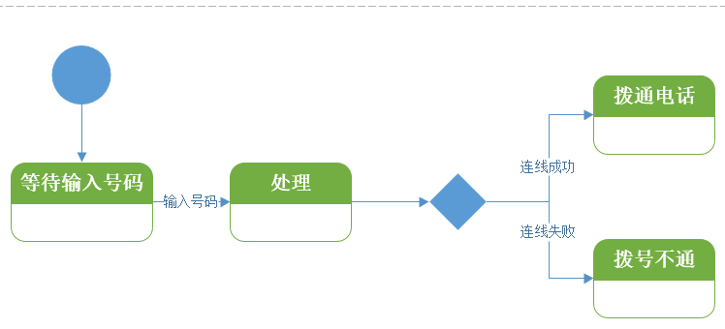
状态的构成
1.名称
2.进入/退出动作
3.内部转换
4.子状态
拨号子状态
5.延迟事件
打电话工作状态

Slide 23
转换的构成
1.原状态
2.触发事件
3.监护条件
4.动作
5.目标状态
打电话工作状态

Slide 24
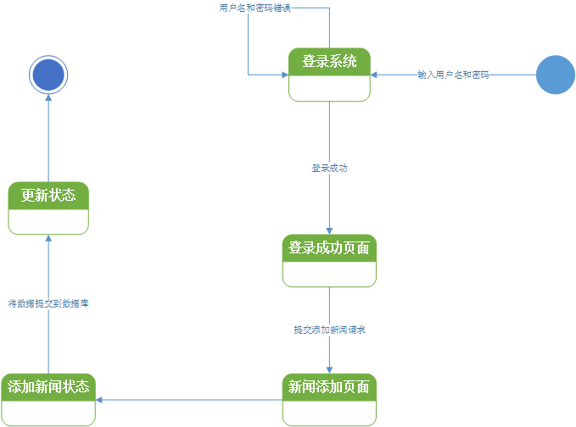
新闻中心管理系统
添加新闻

Slide 25
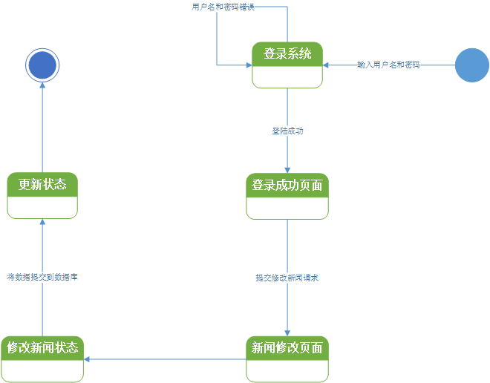
新闻中心管理系统
修改新闻

Slide 26
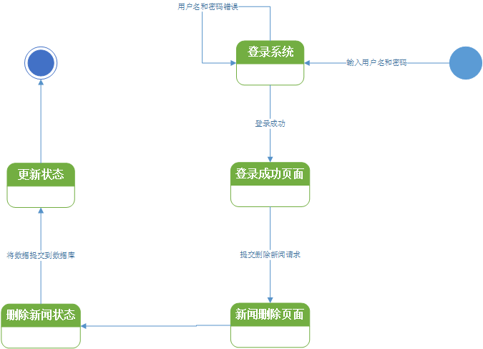
新闻中心管理系统
删除新闻

Slide 27
顺序图
/04

Slide 28
顺序图概述
顺序图是强调消息事件顺序的交互图，它描述了对象之间传送消息的时间顺序，用于表示用例中的行为顺序。顺序图将交互关系表示为一个二维图。横轴代表了在写作中各独立对象的类元角色。纵向周是时间轴，时间沿竖线向下延伸。
顺序图的主要用途之一，是把用例表达的需求，转化为进一步、更加真实层次的精细表达，除此以外，顺序图也是用来描述类与类之间的方法调用过程是如何实现的。

Slide 29
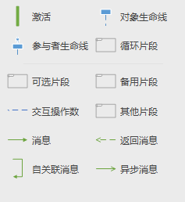
顺序图的基本内容
顺序中包括的建模元素主要有：角色，对象，生命线，激活期，消息等
角色：系统角色可以是人或其他的系统或子系统
对象：顺序图中的对象在概念上和它在类图中的定义是一致的，他们之间可以进行交互，交互的顺序按照时间顺序。
生命线：代表顺序图中对象在一段时间内的存在。生命线在顺序图中表示为从对象图标底部中心位置向下延伸的一条虚线。（UML2可以用实线）
Visio2016顺序图构件
激活：代表顺序图中对象执行一项操作的时期, 是顺序图中表示时间段的符号，在这个时间段内对象将执行相应操作

Slide 30
顺序图的基本内容
消息：对象之间某种形式的通信，在垂直生命线之间，用带有箭头的线并附消息表达式方式表示。 在消息创建过程中还存在一些其他的内容，如创建对象、撤销对象，自关联消息等。
消息的类型 :
·同步消息：仅当发送者要发送一个消息而且接收者已经做好接收这个消息的准备时才能传送的消息。
·异步消息：发送者不管接受者是狗做好了接受准备都可以发送的消息称为异步消息。消息发送者通过把消息把信号传递给消息的接受者，然后继续自己的活动不等待接收者的返回或者控制。
·返回消息：返回消息表示从过程中调用。
Visio2016顺序图构件

Slide 31
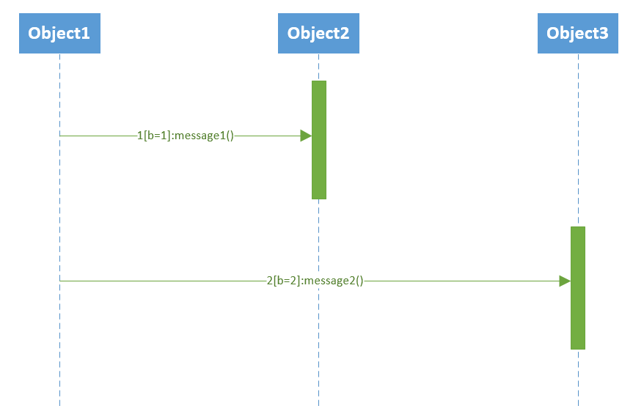
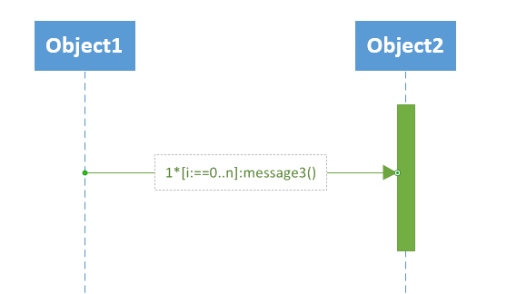
顺序图的基本内容
约束：当为对象交互建模时，有时需要在某种条件满足是消息才会传递给对象。约束在UML图中用做控制流。约束放于“[ ]”内，循环约束使用“*[ ]”
i从0到n的循环
条件约束

Slide 32
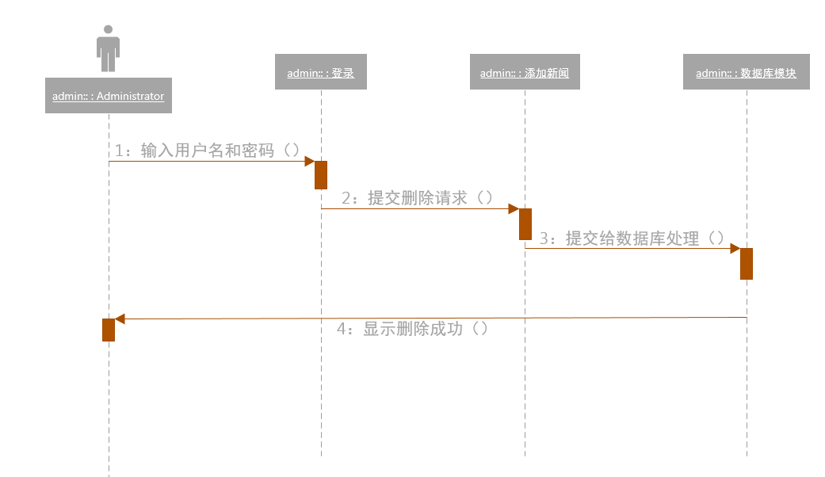
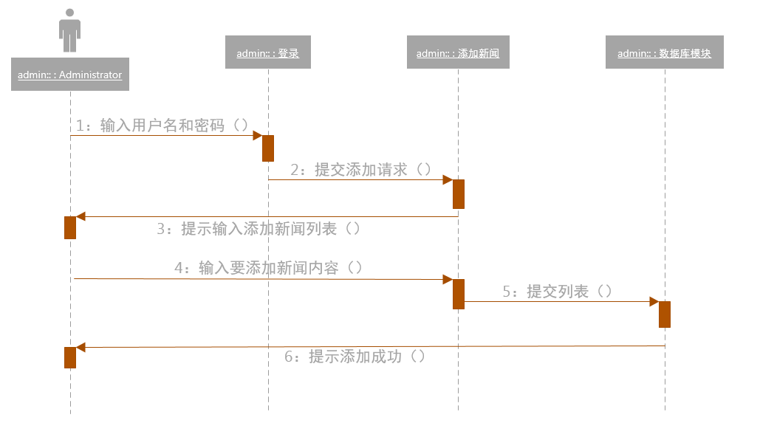
新闻中心管理系统
添加新闻
删除新闻

Slide 33
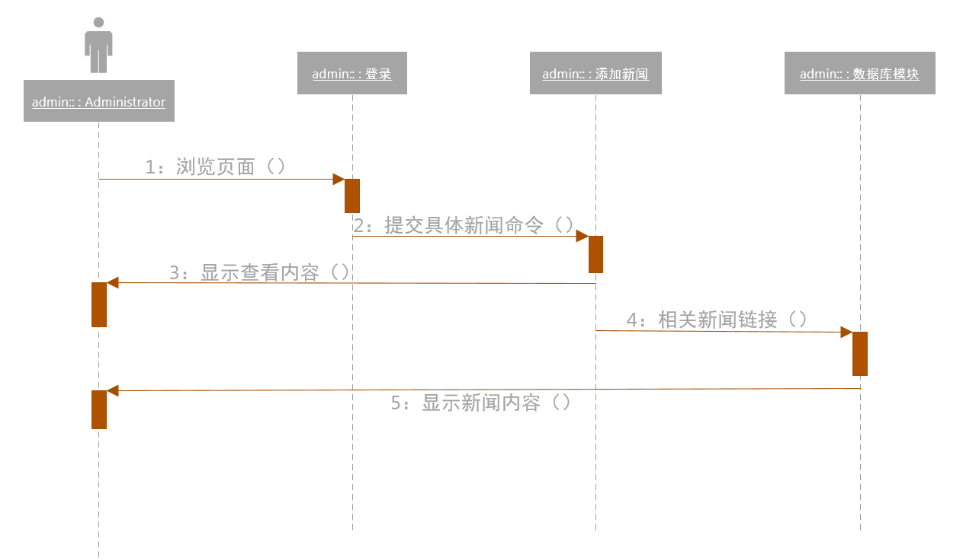
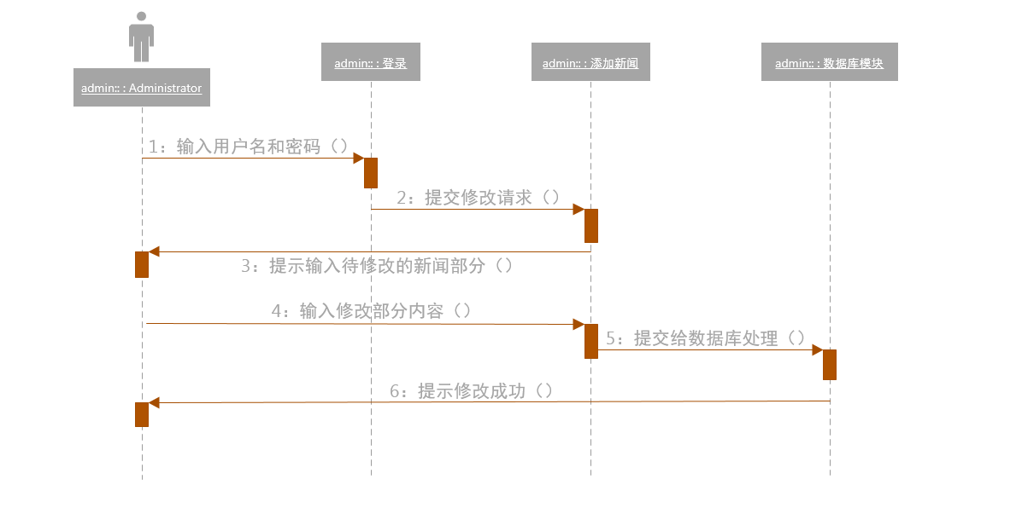
新闻中心管理系统
修改新闻
普通用户浏览新闻

Slide 34
通信图
/05

Slide 35
通信图概述
通信图（Collaboration Diagram/Communication Diagram，也叫合作图。注UML2.0以后不再用协作图说法，而是明确定义为“通信图”，即Collaboration Diagram，而“协作”作为一个结构事务用于表达静态结构和动态行为的概念组合，表达不同事物相互协作完成一个复杂功能。）是一种交互图，强调的是发送和接受的对象之间的组着结构。
通信图显示某组对象如何为一个用例描述的一个系统时间而与另一组对象进行协作的交互图。使用通信图可以显示对象角色之间的关系，如为实现某个操作或达到某种结果而在对象间交换一组消息。如果需要强调时间和序列，最好选择序列图；如果需要强调上下文关系，最好选择通信图。

Slide 36
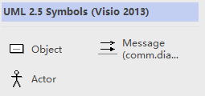
通信图的基本内容
通信图强调参与一个交互对象的组织，它由活动者、对象、链接和消息组成。
活动者：发出主动操作的对象，负责发送初始消息，启动一个操作。
对象：类的实例，负责发送和接受消息。
链接：用线条表示，表示两个对象共享一个消息。
消息：用于描述系统动态行为，它从一个对象向另一个对象或几个对象发送消息，或由一个对象调用另一个对象的操作

Slide 37
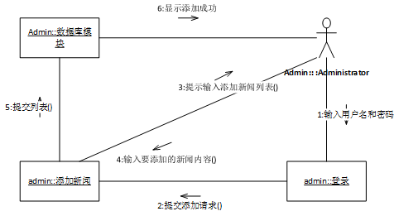
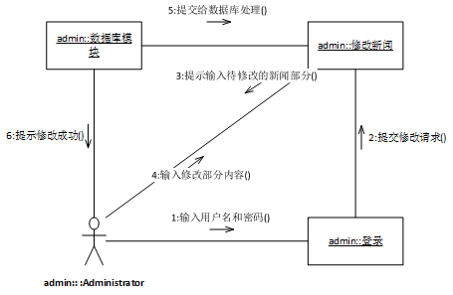
新闻中心管理系统
添加新闻
修改新闻

Slide 38
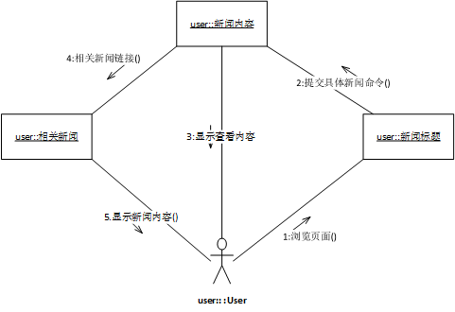
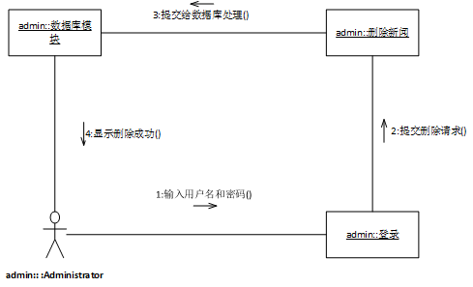
新闻中心管理系统
普通用户浏览新闻
删除新闻

Slide 39
顺序图和通信图比较
顺序图和通信图最为交互图都表示出了对象间的交互作用，两者都直观的规定了发送对象和接受对象的责任，并且支持所有的消息类型。两者语义上是等价的，他们之间可以进行相互转换。
顺序图清楚地表示了交互作用中的时间顺序，但没有明确表示对象间的关系。顺序图可以反映对象的生命周期，但是通信图不能。通信图清楚的表达了对象间的关系，但时间顺序必须从序号获得。

Slide 40
顺序图和通信图的异同
共同点：顺序图与通信图均显示了对象间的交互。
不同点：1.顺序图是强调消息时间顺序的交互图
2.通信图是强调发送和接受消息的对象之间的组织结构（上下文关系）交互图
3.顺序图可以反映对象的创建、激活、销毁等生命周期，通信图没有。
4.通信图能反映动作路径，消息必须有顺序号，但是顺序图没有。

Slide 41
部署图
/06

Slide 42


部署图概述
部署图用具静态建模，时表示运行时过程结点结构、组件实例机器对象结构的图。UML部署图显示了基于计算机系统的物理体系结构。
构成部署图的元素主要是节点、组件和关系。
节点
组件
依赖关系
关联关系

Slide 43
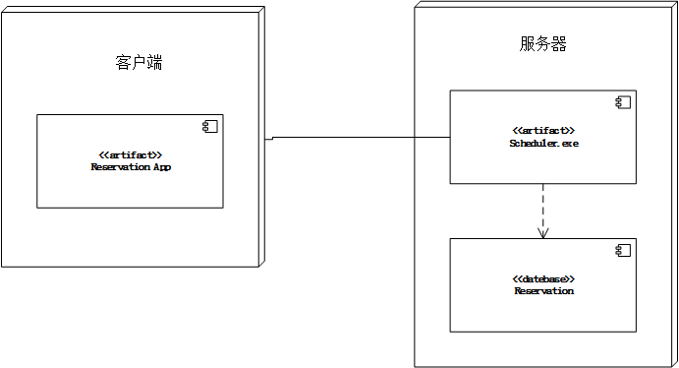
部署图概述
C/S架构系统部署图

Slide 44
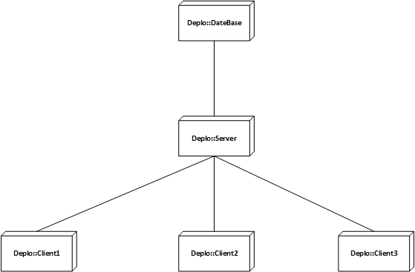
新闻中心管理系统
internet

Slide 45
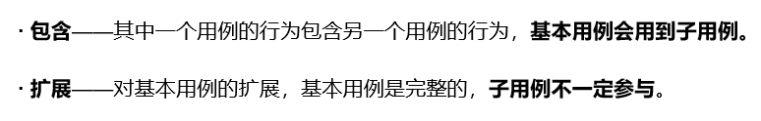
提问
1.简要描述用例图中的扩展关系和包含关系的区别
2. 接口和抽象类的区别（3点即可）
(1)抽象类可以包含某些实现代码，但接口没有任何实现部分
(2)抽象类可以包含属性，而接口没有
(3)接口可以被继承，而抽象类不能
(4)抽象类可以有构造函数，而接口没有
(5)抽象类可以继承其他类和接口，而接口只能继承接口
(6)接口支持多继承，而抽象类只支持单继承

Slide 46
提问
3.简要描述通信图和顺序图侧重点
·顺序图是强调消息时间顺序的交互图
·通信图是强调发送和接受消息的对象之间的组织结构（上下文关系）交互图

Slide 47
参考文献
69%

Slide 48
参考文献
《UML2基础、建模与设计教程》杨弘平等编著——p51-p58,p69-p91,p93-p114,p117-123,p144-p147,p211-224
博客园：UML建模——用例图（Use Case Diagram）——https://www.cnblogs.com/xiaolongbao-lzh/p/4590897.html
博客园：五分钟读懂UML类图——https://www.cnblogs.com/shindo/p/5579191.html

Slide 49

分工及绩效
张威杰
陈铉文
于 坤
刘值成
章奇妙
顺序图绘制
类图绘制
状态机图绘制
PPT制作
通信图，部署图绘制
用例图绘制
89
88
90
91
93

Slide 50
Thanks.
制作：PRD2018-G01

